Slide 1
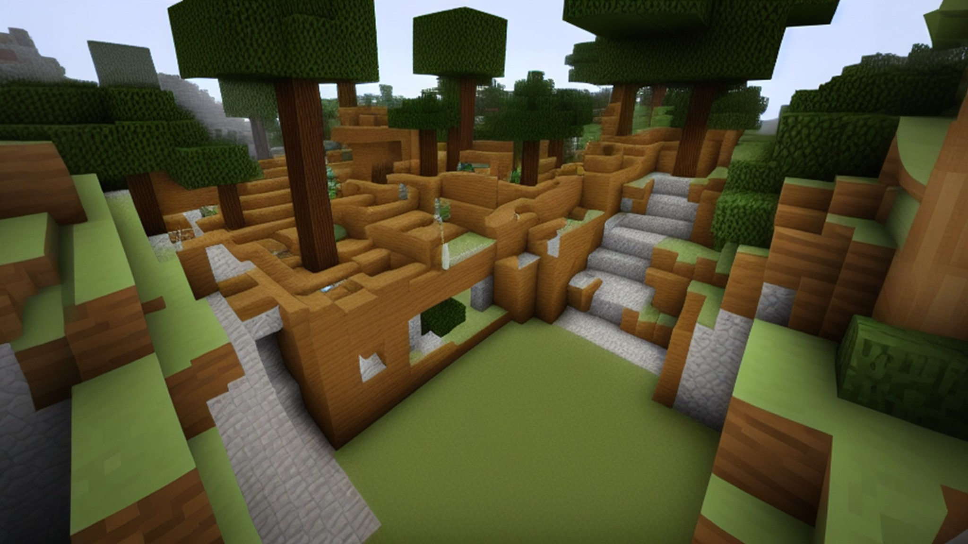









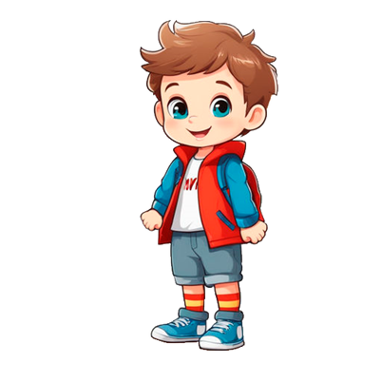












Степан
Соня
Саша
Алиса
Александр
Оксана
Денис
София

